Slide 1



Département : Mathématiques & Informatique
Projet Personel
BCG CAR RENTAL
Application web pour une agence de location de voitures.
Réalisé par :
  BOURRAS Hamza
  EL OUARRAK Yahya
  OMARI Abdelhadi
  NABGHA Abdellatif
Encadré par :
  Mme. RETAL Sara

Slide 2


  Introduction
  Problématique
  Notre équipe
  Notre solution
  Outils utilisés
  Analyse et conception
  Présentation de l’application
  Conclusion
PLAN

Slide 3

1. Introduction
1

Slide 4
2. Problématique
2

Slide 5

Problématique
❌ Une perte de temps dans la gestion des réservations
❌ Des erreurs humaines fréquentes (doublons, oublis...)
❌ Une mauvaise visibilité sur la disponibilité des véhicules
❌ Une expérience client peu fluide et peu moderne
3

Slide 6
3. Notre équipe
4

Slide 7
Notre équipe
YE
Yahya EL OUARRAK
HB
Hamza BOURRAS
Développeur Front-End
Développeur Back-End
SN
SIDI MOHAMED
NABGHA Abd Latif
AE
Abdelhadi EL OMARI
Développeur Back-End
Développeur Front-End
5
2

Slide 8
4. Notre solution
6

Slide 9
Notre solution
Réservation en ligne : Consulter les véhicules disponibles et effectuer des réservations directement depuis le site.
Gestion des véhicules : Interface d’administration pour ajouter, modifier ou supprimer les véhicules.
Suivi des réservations : Visualisation en temps réel des réservations et de la disponibilité des voitures.
Espace client sécurisé : Création de comptes, historique de réservations, et factures accessibles à tout moment.
7

Slide 10
5. Outils utilisés
8

Slide 11







Outils utilisés
Stack Web
MySQL
Laravel
VS Code
Postman
GitHub
Xampp
9

Slide 12
6. Analyse et conception
10

Slide 13
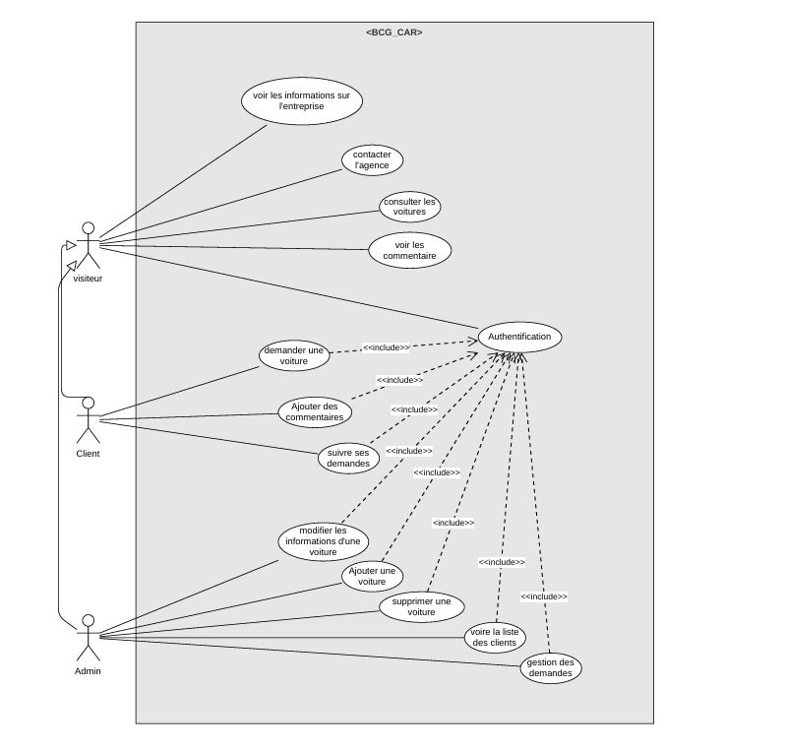
Diagramme de cas
d’utilisation
11

Slide 14
Modèle Conceptuel
de Données (MCD)
12

Slide 15
7. Présentation de la platforme
13

Slide 16
8. Conclusion
14

Slide 17
MERCI POUR VOTRE ATTENTION !

